Slide 1

Ковариантный Реджевский подход
и сечения дифракционных процессов.
Р.А. Рютин
НИЦ “Курчатовский институт” – ИФВЭ, Протвино
Рассмотрен вариант Реджевского подхода, в котором реджеон изначально рассматривается как квантовое поле с произвольным спином в пространстве Минковского размерности D, с последующим аналитическим продолжением сечений дифракционных процессов в комплексную область углового момента. Представлены результаты для неприводимых тензоров и их свёрток, из которых получаются сечения всех основных дифракционных процессов. Рассмотрено трехреджеонное приближение и предел при малых передачах импульса. Общая форма неприводимых тензорных формфакторов может быть использована не только в дифракционных процессах.

Slide 2
ПЛАН
Мотивации
Основные принципы подхода
Неприводимые тензоры
Сечения
Дискуссии и выводы
[V.A. Petrov, R.A. Ryutin, A.E. Sobol and J.-P. Guillaud, Azimuthal Angular Distributions in EDDE
as Spin-Parity Analyser and Glueball Filter for LHC, JHEP06(2005)007]
[R.A. Ryutin , Visualizations of exclusive central diffraction, Eur. Phys. J. C 74, 3162 (2014)]
[V.A. Petrov and R.A. Ryutin, Single and double diffractive dissociation and the problem of
extraction of the proton–Pomeron cross-section, Int. J. Mod. Phys. 31, No. 10, 1650049 (2016)]
[ R. Ryutin, Covariant reggeization framework for diffraction.
Part I: Hadronic tensors in Minkovsky space-time of any dimension
arXiv:2507.16019 [hep-ph] ]
[ R. Ryutin, Covariant reggeization framework for diffraction.
Part II: Hadronic diffractive cross-sections, to be published soon]
Физика частиц при средних и высоких энергиях 2-5 Июня 2026 г., ИФВЭ, Протвино
Notes:
This work is mainly concerned with mathematical combinatorial calculations. It may also have some pedagogical application, as it discusses ways of working with tensor representations of the Poincaré group and multivariate recurrent equations. This study is the direct continuation of our works which were written about 10 and 20 years ago.

Slide 3
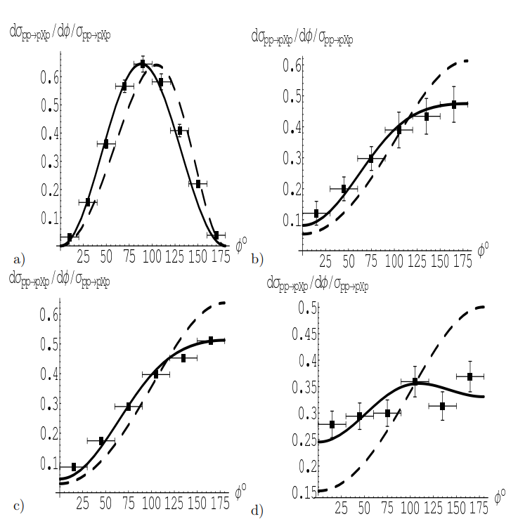
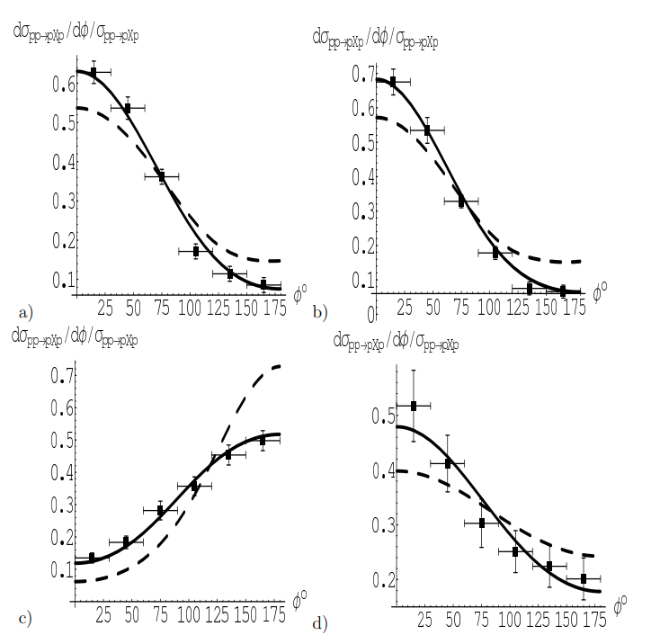

Мотивации: спин-чётностный анализ
CEDP
[A.B. Kaidalov, V.A. Khoze, A.D. Martin et al, Central exclusive diffractive production as a spin-parity analyser: from hadrons to Higgs. Eur. Phys. J. C 31, 387–396 (2003)]
[V.A. Petrov, R.A. Ryutin, A.E. Sobol and J.-P. Guillaud, Azimuthal angular distributions in EDDE as spin-parity analyser and glueball filter for LHC, JHEP06(2005)007]
Физика частиц при средних и высоких энергиях 2-5 Июня 2026 г., ИФВЭ, Протвино

Slide 4
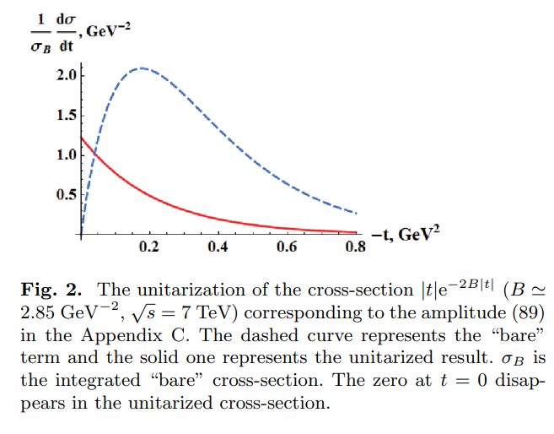
Мотивации
зануление сечений при сохранении тока
[R.A. Ryutin , Visualizations of exclusive central diffraction,
Eur. Phys. J. C 74, 3162 (2014)]
“Несохранение”=
Унитаризация?
Доп. размерности?
[F.E. Close, G.A. Schuller, Evidence that the pomeron transforms as a nonconserved vector current, Phys. Lett. B 464, 279 (1999)]
[F.E. Close, G.A. Schuller, Central production of mesons: Exotic states versus pomeron structure, Phys. Lett. B 458, 127 (1999)]
Физика частиц при средних и высоких энергиях 2-5 Июня 2026 г., ИФВЭ, Протвино

Slide 5
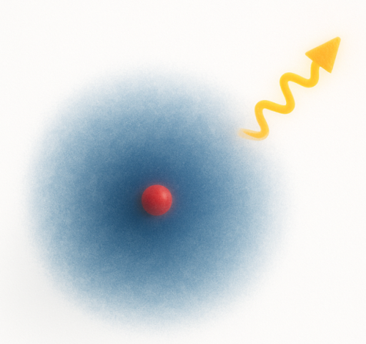
Мотивации: реджеонные сечения
q
Адрон-Реджеон
адрон-адрон
p
q
Реджеон-Реджеон
1
q
2
1 mb – 100 mb?
~10 – 100 mb
H
Что означают?
H
-”Реджеон”?
Физика частиц при средних и высоких энергиях 2-5 Июня 2026 г., ИФВЭ, Протвино

Slide 6
Что такое “Реджеон”?
Gribov Reggeons
(in 2+1 …)
BFKL (QCD) …
Classical …
(10+ phenomenological models)
Continuous & High Spin Particles
(Wigner, Fronsdal etc.)
Hyper-Fields & Strings
+ Complex Momentum Plane
Физика частиц при средних и высоких энергиях 2-5 Июня 2026 г., ИФВЭ, Протвино

Slide 7
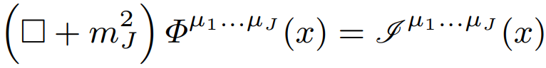
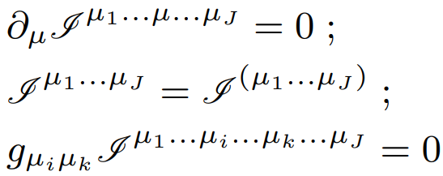
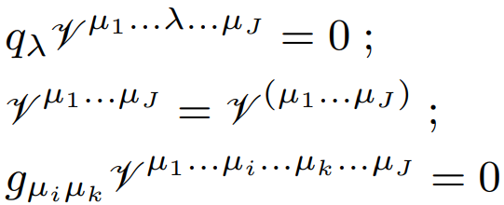
Базовые моменты
Оператор тока для поля спина J
Условия Рариты-Швингера
для неприводимых тензоров
(поперечность + симметричность + бесследовость)
Физика частиц при средних и высоких энергиях 2-5 Июня 2026 г., ИФВЭ, Протвино

Slide 8
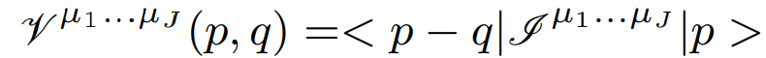
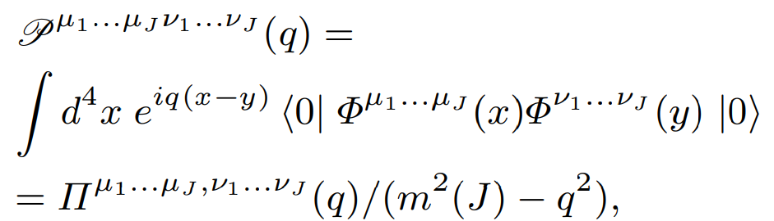
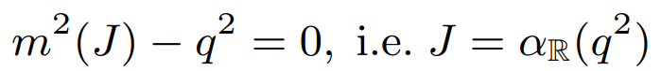
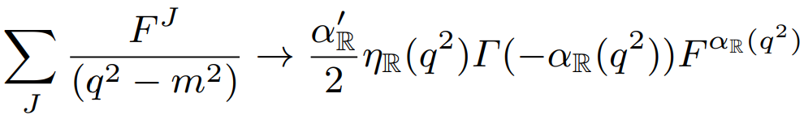
Базовые моменты
Вершина скаляр-скаляр-спин-J-тензор
Пропагатор
Полюс
Процедура “реджезации”
Физика частиц при средних и высоких энергиях 2-5 Июня 2026 г., ИФВЭ, Протвино

Slide 9
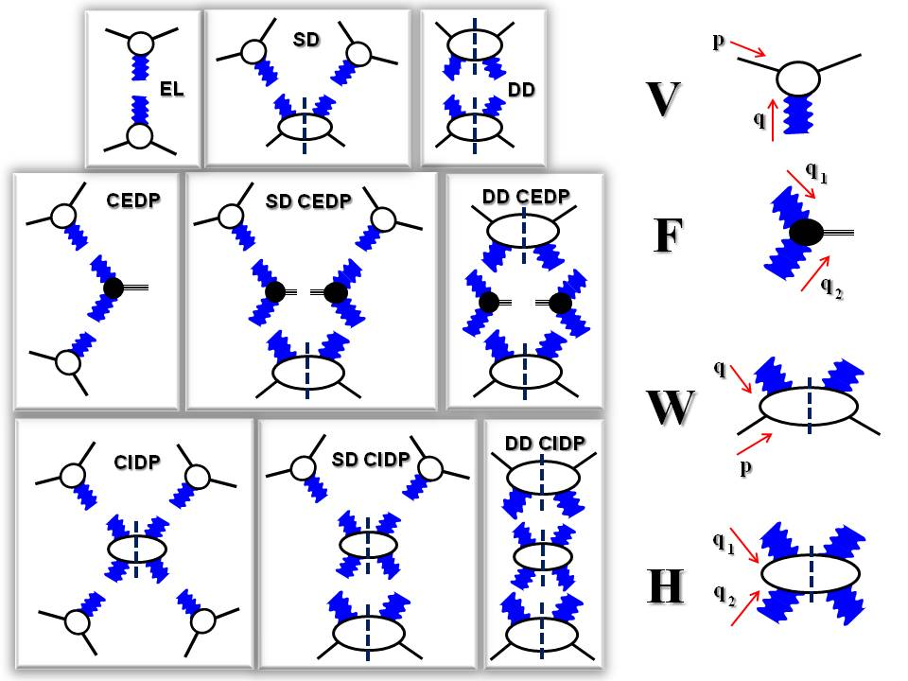
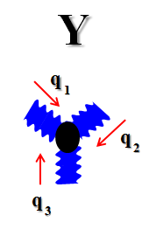
Lego для дифракции
Физика частиц при средних и высоких энергиях 2-5 Июня 2026 г., ИФВЭ, Протвино

Slide 10


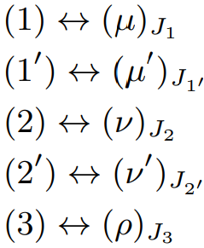




Неприводимые тензоры
p
q
q
1
q
2
q
p
q
1
q
2
Физика частиц при средних и высоких энергиях 2-5 Июня 2026 г., ИФВЭ, Протвино

Slide 11
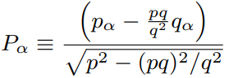
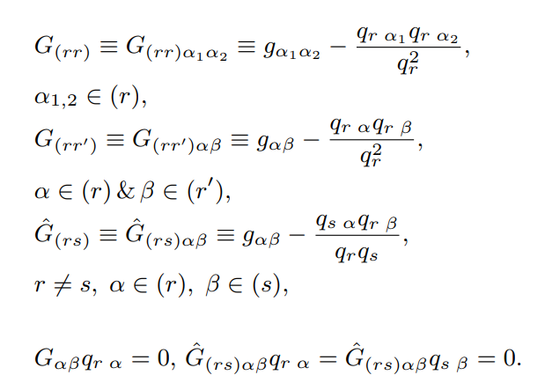
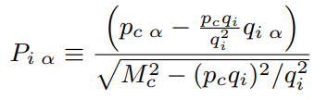


Базовые поперечно-симметричные тензоры
Пространство Минковского M(1,D-1)
Вектора, ортогональные
переданным импульсам
Тензоры, ортогональные
переданным импульсам,
метрика в M(1,D-2)
Тензоры, ортогональные
двум векторам
метрика в M(1,D-3) или R(D-2)
Перекрестные
Физика частиц при средних и высоких энергиях 2-5 Июня 2026 г., ИФВЭ, Протвино

Slide 12
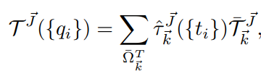
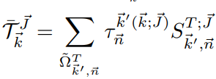



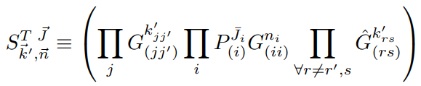
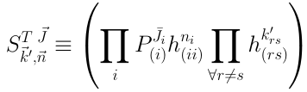
Неприводимые тензоры
Общий базис
Канонический базис
Физика частиц при средних и высоких энергиях 2-5 Июня 2026 г., ИФВЭ, Протвино

Slide 13











Производящие функции неприводимых тензоров
Канонический базис
Физика частиц при средних и высоких энергиях 2-5 Июня 2026 г., ИФВЭ, Протвино

Slide 14
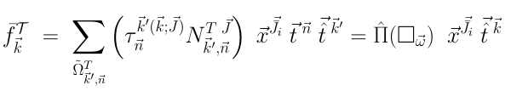


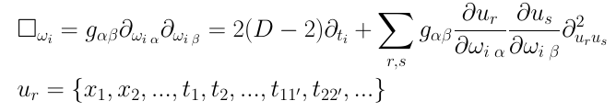

Производящие функции неприводимых тензоров
Гармоническая проекция
делает поперечно-симметричный
тензор бесследовым
Физика частиц при средних и высоких энергиях 2-5 Июня 2026 г., ИФВЭ, Протвино

Slide 15
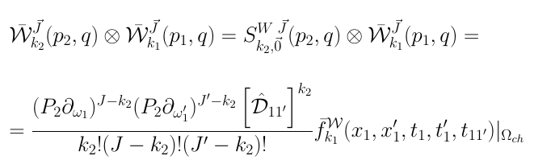
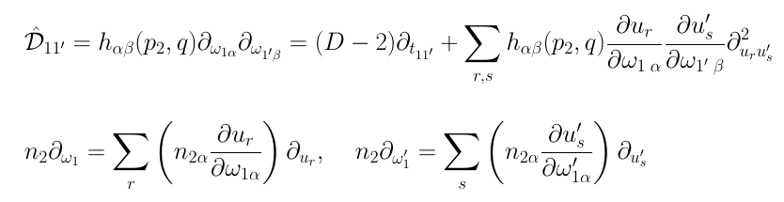
Свертки неприводимых тензоров
Физика частиц при средних и высоких энергиях 2-5 Июня 2026 г., ИФВЭ, Протвино

Slide 16
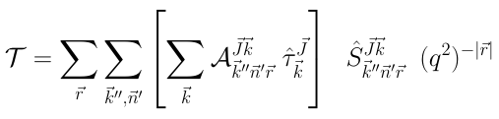







Предел рассеяния вперед, конечные тензоры
Выделяем сингулярные в переднем пределе члены
Удобство канонического
базиса, h – несингулярны
Получаем систему линейных уравнений и решаем
Количество независимых форм-факторов
1 форм-фактор для
одиночной (SD) и двойной (DD)
диссоциации!
Физика частиц при средних и высоких энергиях 2-5 Июня 2026 г., ИФВЭ, Протвино

Slide 17
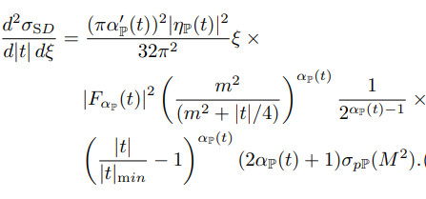
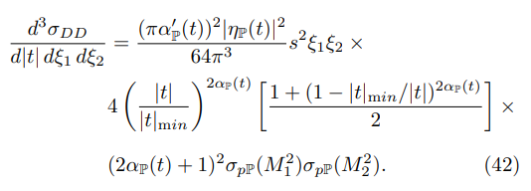
Сечения с конечным W
Физика частиц при средних и высоких энергиях 2-5 Июня 2026 г., ИФВЭ, Протвино

Slide 18



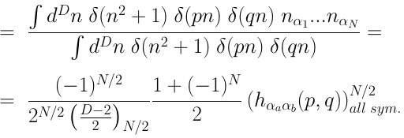
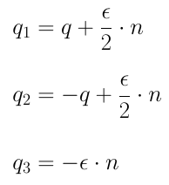



Свертки трехреджеонных вершин в переднем пределе
q
=
W
3IR
p
q
1
Y
q
2
q
H
q
1
=
3
q
3IR
2
Физика частиц при средних и высоких энергиях 2-5 Июня 2026 г., ИФВЭ, Протвино

Slide 19
Выводы
Данный подход помогает лучше понять сам процесс реджезации и построения амплитуд дифракционных процессов и сделать его более универсальным для любых энергий и передач ипульсов.
Его можно использовать для спин-четностного анализа, оценок сечений взаимодействия реджеонов и анализа их структуры.
Методика может использоваться не только в реджевском режиме, но и для рассеяния частиц больших спинов.
В работе рассмотрены многочисленные способы построения неприводимых тензоров и их сверток, а также пределов рассеяния вперед, что полезно с педагогической точки зрения.
Сечения процессов для фиксированных спинов получены в виде известных трансцендентных функций, что позволяет легко сделать аналитическое продолжение в область комплексных угловых моментов.
Физика частиц при средних и высоких энергиях 2-5 Июня 2026 г., ИФВЭ, Протвино

Slide 20
Дальнейшие обобщения
Методика легко обобщается на рассеяние частиц с полуцелыми спинами, с применением обычных спиральных амплитуд, каждая из которых может быть представлена как отдельная скалярная в данном подходе.
Методика легко обобщается на “несохраняющиеся” токи, расчеты приведены в работе.
В дальнейшем будет рассмотрен более реалистичный сценарий искривленных дополнительных измерений и следствия из него.
Расчет унитаризованных амплитуд при высоких энергиях
Создана программа на Wolfram Mathematica для всех расчетов, представленных в работе.
Физика частиц при средних и высоких энергиях 2-5 Июня 2026 г., ИФВЭ, Протвино

Slide 21
Продолжение следует…
Благодарю
за внимание!
Физика частиц при средних и высоких энергиях 2-5 Июня 2026 г., ИФВЭ, Протвино

